Slide 1
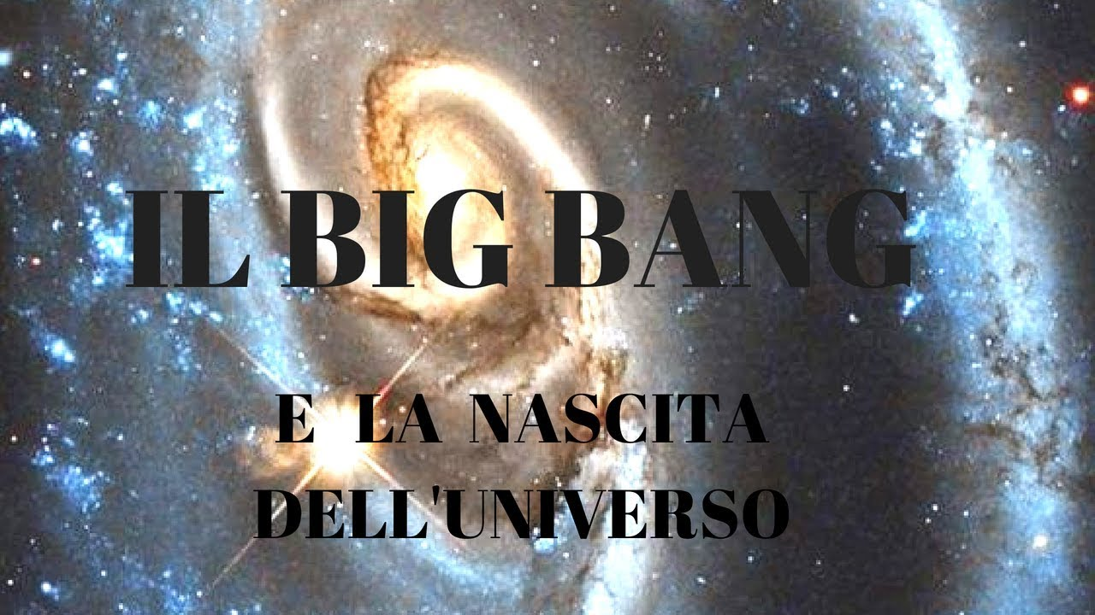

Slide 3
LA NASCITA DELL’ UNIVERSO
Questa esplosione diede origine prima alle galassie, poi alle stelle e ai pianeti
Circa 5 miliardi di anni fa dal sole si formarono i pianeti tra cui la Terra. All’inizio la Terra era una palla infuocata , formata da rocce liquide incandescenti che sprigionavano un enorme calore. Su di essa non c’era vita.

Slide 4
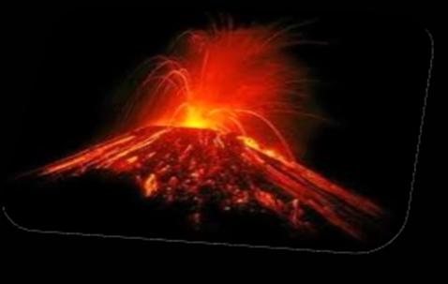
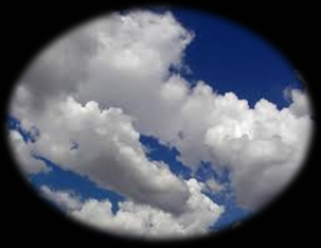
IL RAFFREDDAMENTO DELLA TERRA
Lentamente la Terra cominciò a raffreddarsi: la sua superficie si indurì e si formò la crosta terrestre. Sotto la crosta, però, rimase del materiale infuocato, il magma, che si muoveva con forza e usciva dalle spaccature delle rocce, formando vulcani.
Dai vulcani fuoriuscirono lava, gas e vapore acqueo: i gas e il vapore, salendo verso il cielo, formarono le nuvole.

Slide 5
LA FORMAZIONE DEI MARI
Le nuvole fecero poi cadere una pioggia incessante, che diede origine ai mari e agli oceani

Slide 6
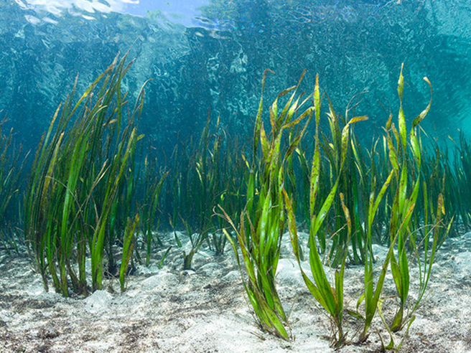
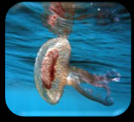
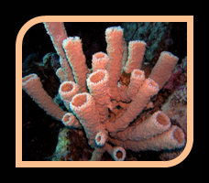
LE PRIME FORME DI VITA
Circa 3 miliardi di anni fa, nelle acque dei mari e degli oceani comparvero le prime forme di vita: i batteri, le alghe ,le spugne e le meduse

Slide 7
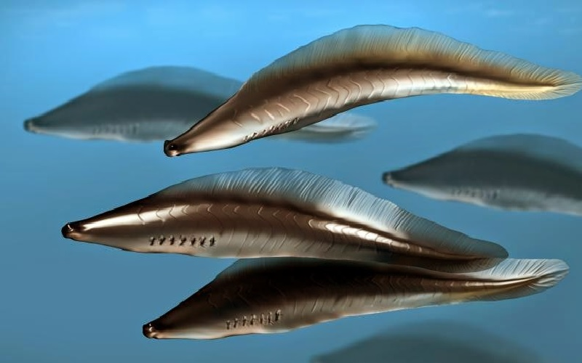
I PESCI
In seguito i mari dopo le spugne e le meduse furono invasi da una grande quantità di pesci.

Slide 8
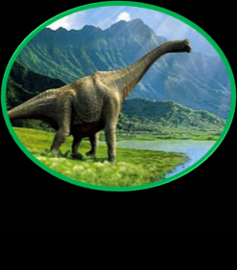
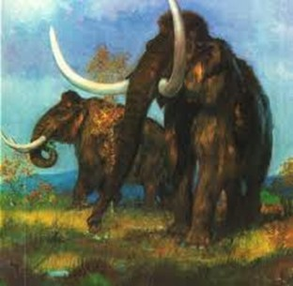
DAGLI ANFIBI…AI RETTILI…AI MAMMIFERI
Alcuni animali cominciarono ad adattarsi alla vita sulla terraferma, pur rimanendo legati all’ambiente acqua: erano gli anfibi.
Più tardi, mentre la Terra si ricopriva di foreste ,si diffusero i rettili: lucertole, coccodrilli, tartarughe e anche i dinosauri.
I grandi rettili si estinsero , si diffusero gli uccelli e poi i mammiferi di diversi tipi :uno dei più grandi fu il mammut

Slide 9
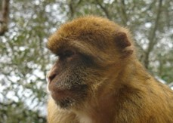
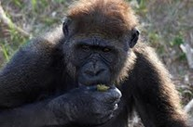
COMPAIONO LE SCIMMIE
Circa 50 milioni di anni fa tra i mammiferi che abitavano la Terra comparve un gruppo di animali che vivevano sugli alberi chiamati primati: erano le prime scimmie.

Slide 10
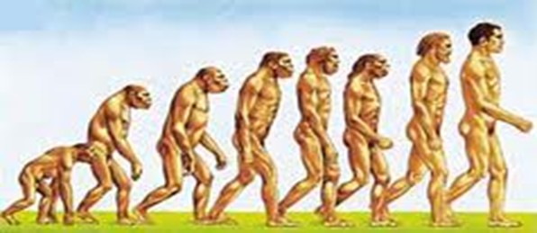
DAGLI OMINIDI ALL’UOMO
Il clima cambiò. Le scimmie antropomorfe allora, pur non abbandonando del tutto i rifugi sugli alberi, cominciarono ad adattarsi a vivere al suolo, tra le alte erbe della savana, erano gli ominidi e da loro iniziò l’evoluzione dell’uomo fino all’Homo Sapiens -Sapiens

Slide 11
GUARDA QUESTO VIDEO
https://www.youtube.com/watch?v=Hvanwhtkdbc
SULL’ORINE DEL MONDO
CHI HA RAGIONE LA BIBBIA O LA SCIENZA?

